Slide 1

Název materiálu: Státní symboly
Ročník: 4.
Vzdělávací oblast: Člověk a jeho svět
Vzdělávací obor/předmět: Vlastivěda
Klíčová slova : státní znak, vlajka, pečeť, hymna
Druh výukového zdroje (prac. list, prezentace,test,souvislý text, interaktivní tabule: prezentace
Typ interakce ( aktivita, výklad, kombinované : kombinované
Anotace: Materiál je určen k procvičení učiva.
Jméno autora: Mgr. Lenka Pokorná
Škola : Základní škola a mateřská škola letce Františka
Nováka Sokoleč

Slide 2
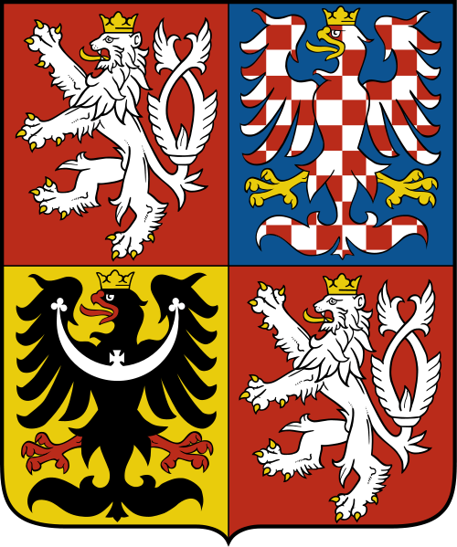
Poznej:
Státní vlajka
Malý státní znak
Velký státní znak

Slide 3

Malý státní znak
Státní pečeť
Státní známka

Slide 4
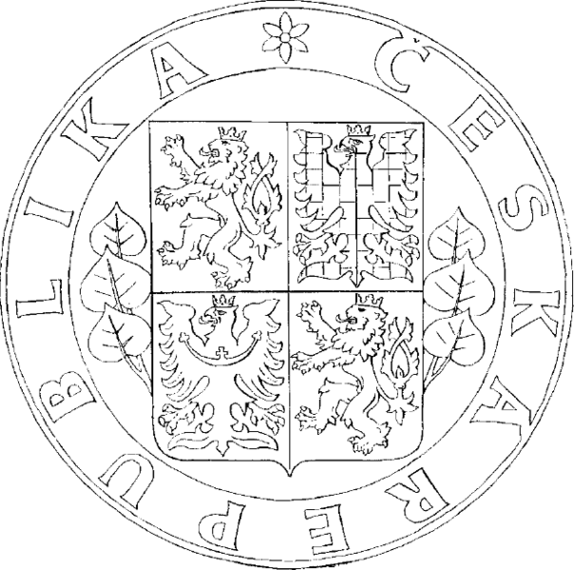
Státní razítko
Vlajka prezidenta
republiky
Státní pečeť

Slide 5
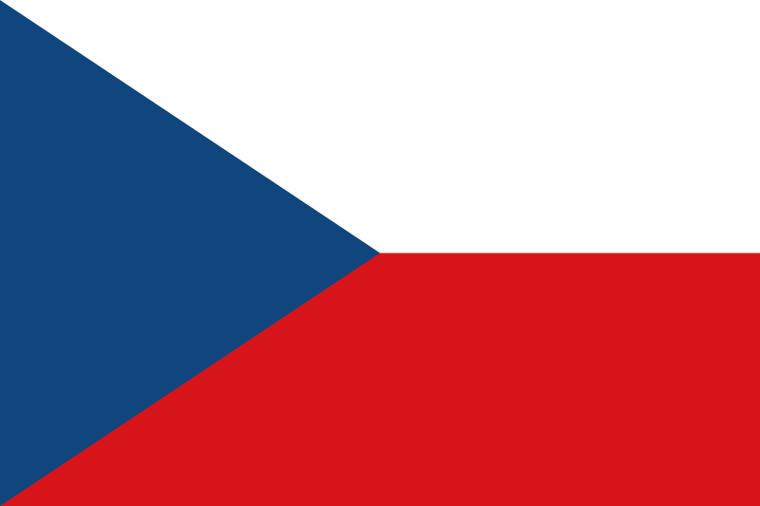
Státní znak
Státní vlajka
Státní hymna

Slide 6

Vlajka prezidenta
republiky
Státní vlajka
Velký státní znak

Slide 7
Název státní hymny:
Čechy krásné, Čechy mé.
Beskyde, Beskyde.
Kde domov můj.

Slide 8
Zdroje
http://cs.wikipedia.org/w/index.php?title=Soubor:Coat_of_arms_of_the_Czech_Republic.svg&page=1
http://cs.wikipedia.org/w/index.php?title=Soubor:Small_coat_of_arms_of_the_Czech_Republic.svg&page=1
http://cs.wikipedia.org/wiki/Soubor:Seal_of_the_Czech_Republic.png
http://cs.wikipedia.org/w/index.php?title=Soubor:Flag_of_the_Czech_Republic.svg&page=1
http://cs.wikipedia.org/w/index.php?title=Soubor:Flag_of_the_president_of_the_Czech_Republic.svg&page=1

